Slide 1
¿Qué es publicidad? Lo que necesitas saber del concepto

Slide 2
La publicidad es una estrategia de marketing que envuelve la compra de un espacio en medios para divulgar un producto, servicio o marca, con el objetivo de alcanzar el público objetivo de la empresa e incentivarlo a comprar.

Slide 3
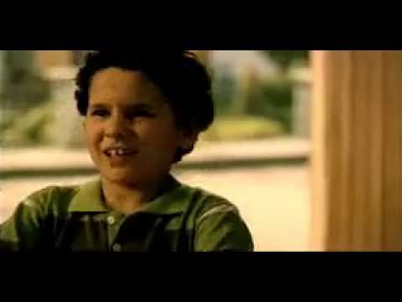

Slide 4
No obstante, esa es una definición limitada de la publicidad, que envuelve mucho más que la compra de un producto.

Slide 5
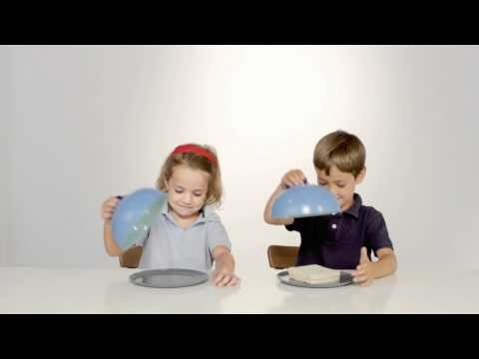

Slide 6


Slide 7
La publicidad también es un área del conocimiento, dentro de la comunicación social, que estudia no solo la técnica de la actividad, sino también, su función en las relaciones sociales y culturales. Al final, está presente en nuestro día a día y participa de nuestras vidas.

Slide 8
Hablemos ahora un poco sobre tres características de la publicidad que la hacen tan valiosa. Lenguaje, logística, y universalidad

Slide 9
Lenguaje
La principal transformación cuando comenzó la era de la publicidad persuasiva, fue la manera de tratar la forma – contenido de los anuncios. El mensaje debe ser trasmitido durante el punto de contacto. En ese período de tiempo tenemos que establecer un vínculo de proximidad, ser confiables y comprendidos.
Para eso tendremos que sintetizar y condensar ideas, una publicidad que dura segundos, tiene, condensadas dentro de sí, horas de trabajo para establecer la mejor forma de: llamarte la atención, contextualizarte sobre el tema, predisponerte a favor de escuchar, hacerte reconocer tu necesidad, informarte sobre la solución brindada y, finalmente, persuadirte a elegir el producto o servicio.

Slide 10
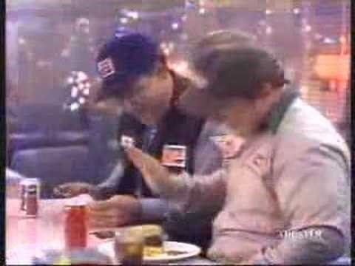

Slide 11
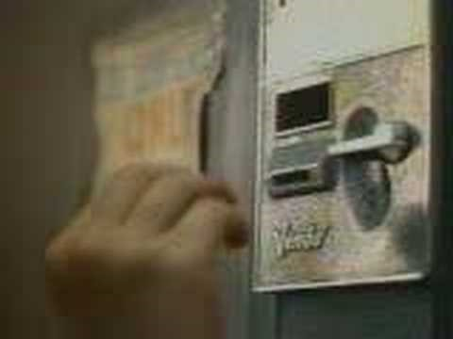

Slide 12
Logística
Tiene la característica de la invisibilidad, pues ella prevé errores, por eso cuanto menos aparece mejor. Cuando lo demás se vuelve invisible para el receptor y se concentra únicamente en tu anuncio, cuando nada lo distrae de tu mensaje, significa que hubo un trabajo logístico impecable.
Para hacer pública una información deberás, inevitablemente, organizar rutas, medios, espacios y recursos para crear el mejor punto de contacto con el receptor. Cuánto más efectivo sea el diálogo del punto de contacto, más oportunidades de persuadir tendrás.

Slide 13
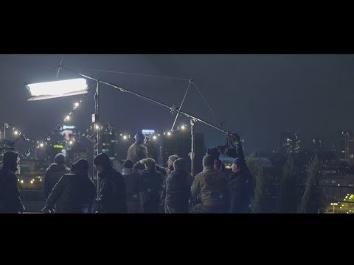

Slide 14
Universalidad
Si la primera es carismática y la segunda es invisible, la tercera es mágica. La universalidad significa que la naturaleza de la publicidad es llegarle a todos. En ese detalle radica su fuerza. No significa que tenga que hacerlo, significa que esa índole le da una energía diferenciada en lo que refiere a distribuir información.
La universalidad no significa que la publicidad estará orientada para un público general,
¡NUNCA! ¡Siempre recordemos que público general no existe! Significa que una vez establecido el público objetivo, se cruzarán todos los datos obtenidos para crear una estrategia que tenga como directriz llegarle a la mayor cantidad posible de miembros de ese grupo.
Universalidad significa que nuestro trabajo será para alcanzar a todos los miembros del público objetivo, eso nos obliga a refinar altamente nuestros criterios para segmentar. Sabemos que es imposible, sin embargo pensar así mejora nuestras métricas.

Slide 15


Slide 16
Marketing X Publicidad
Existe una confusión común entre marketing y publicidad. al final, las dos actividades tienen como objetivo vender un producto o servicio. Por lo tanto, ¿serían la misma cosa?
No, existe una diferencia. Para entender mejor, vamos a tomar un concepto tradicional del marketing: El Mix de Marketing, más conocido como las 4Ps.

Slide 17
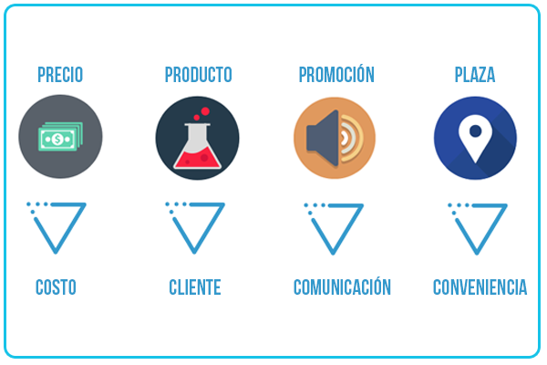

Slide 18
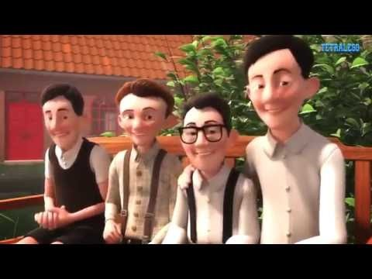

Slide 19
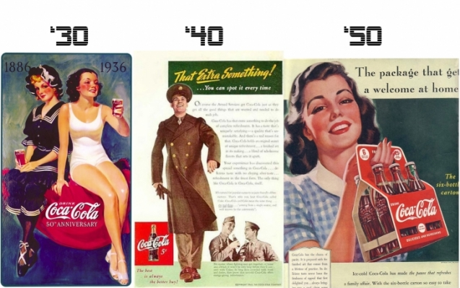
Historia de la publicidad
Sin la tecnología que tenemos hoy, la única herramienta para divulgar un producto o servicio era la herramienta del vendedor. pero, muchas cosas sucedieron del voz a voz hasta los actuales anuncios móviles.
La primera gran transformación para la publicidad fue la invención de Gutenberg, en el siglo XV. La prensa mecánica permitió la reproducción de textos además de los manuscritos e hizo surgir también uno de los principales recursos de medios: la prensa.

Slide 20
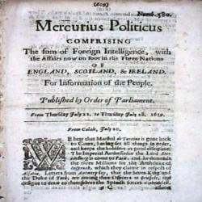
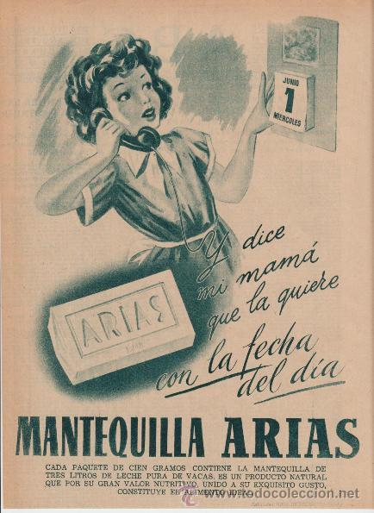
En 1625, el períodico inglés Mercurius Britannicus publicó el primer anuncio.
Allí, la publicidad aún no tenía carácter persuasivo que después pasó a tener – el objetivo era solo presentar el producto o servicio.

Slide 21
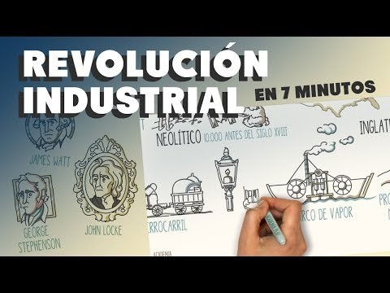
Ya en la Era Industrial, la publicidad asumió un papel importante: incentivar el consumo de los bienes producidos en masa en los centros urbanos. Con eso, el mercado se profesionalizó.

Slide 22
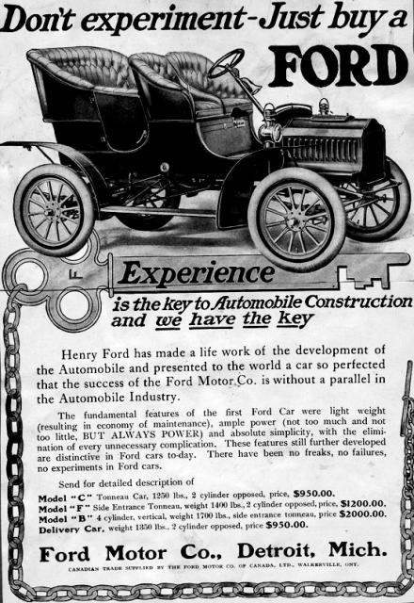
En 1841, Volney Palmer, que haría la negociación de espacios entre periódicos y empresas, creó la primera agencia de publicidad en Filadelfia (EUA).
En los primero años del siglo XX, la industria automobilística fue un gran impulso para la publicidad. Henry Ford dijo: “dejar de invertir en publicidad para ahorrar dinero es como para el reloj para economizar tiempo”.

Slide 23
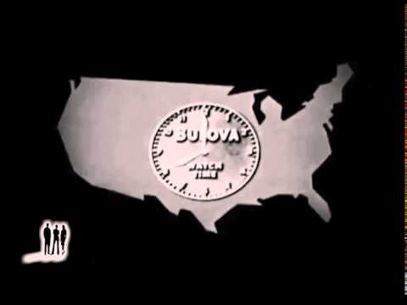
En las décadas siguientes, la radio y las revistas incentivaron la industria de la publicidad, pero fue la televisión que la revolucionó. En 1941, fue al aire el primer comercial de TV, para la marca de relojes Bulova, al costo de 9 dólares

Slide 24


Slide 25
En las décadas más recientes, surgió otra resolución para la publicidad: la Internet. Los espacios de divulgación en buscadores, portales, blogs, emails y redes sociales representan una nueva y gran oportunidad para los anunciantes.
Con el marketing digital, quedó mucho más fácil alcanzar el público objetivo y medir con precisión los resultados de una campaña, algo que hasta entonces, ningún vehículo permitía.
Sin embargo, la publicidad se ve desafiada por esos nuevos medios, que cuestionan el modelo tradicional de anuncio de agencia.
Hoy, las marcas necesitan relacionarse con los consumidores ofreciendo buenos contenidos y no invadiéndoles la rutina con anuncios. ¿Cómo, entonces, la publicidad puede ser más relevante?
Además de eso, el marketing digital democratizó el acceso a la publicidad: hoy, cualquier empresa logra crear anuncios en Google o en Facebook.

Slide 26


Slide 27
Anuncios que
hicieron historia

Slide 28
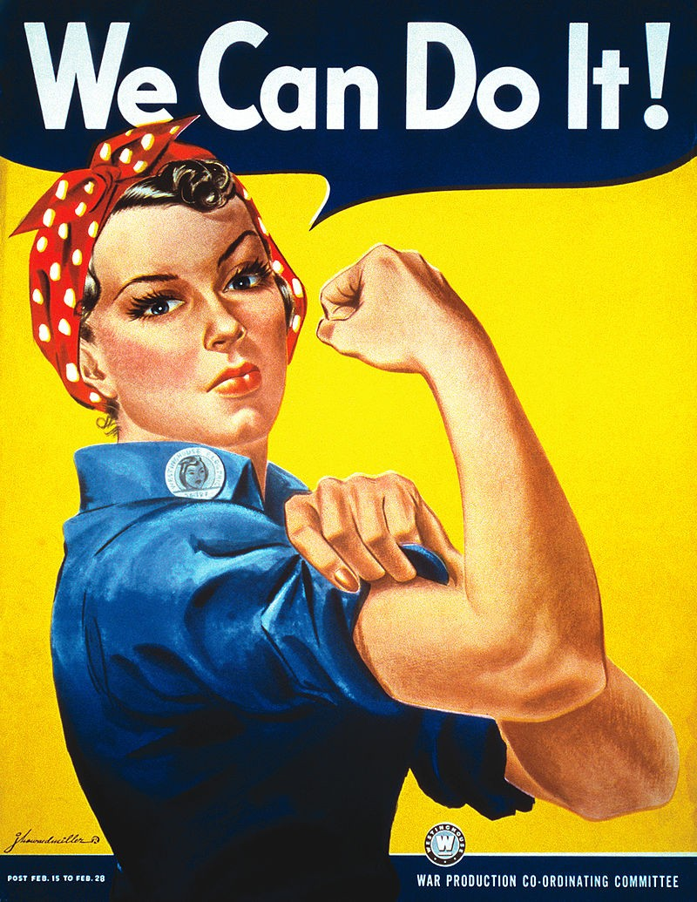
We can do it” – Westinghouse Electric
El anuncio de Westinghouse Electric tenía como objetivo solo motivar a las trabajadoras de la industria durante la II Guerra Mundial. Pero, el cartel de la mujer fuerte y determinada acabó tornándose en un símbolo del feminismo, utilizado hasta hoy

Slide 29
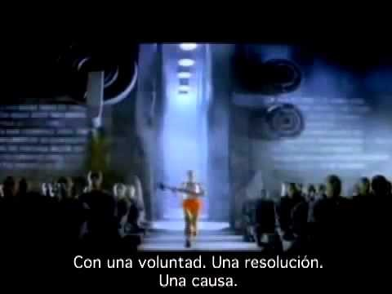
“1984” – Apple
En 1984, en el lanzamiento del primer Macintosh, Apple impactó a los espectadores del Super Bowl con un comercial legendario, en referencia al Gran Hermano de George Orwell. Ya daba para ver que Steve Jobs estaba trabajando enserio…

Slide 30
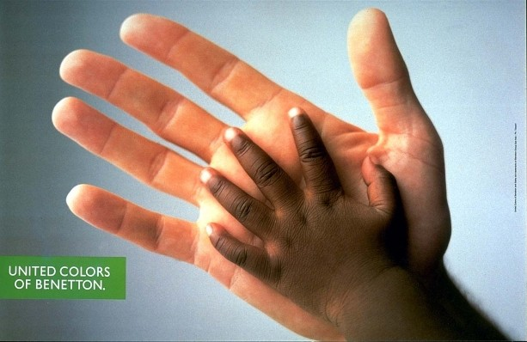
“United Colors of Benetton” – Benetton
Oliviero Toscani fue un fotógrafo polémico. En las campañas de Benetton, una marca italiana de moda, mostró el racismo, el trabajo infantil, los ETS, el hambre, el prejuicio religioso, y provocó muchos debates sobre el papel de la publicidad.

Slide 31


Slide 32
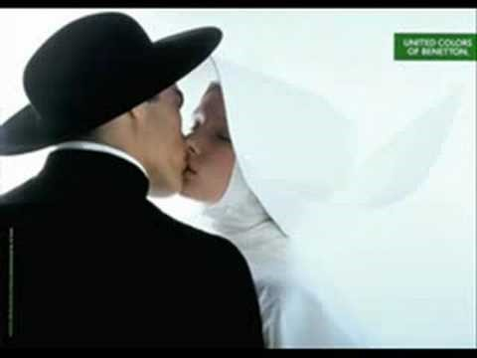

Slide 33
Red Bull Stratos” – Red Bull
Por último, vamos a recordar una campaña reciente. En 2012, Red Bull promovió el primer salto en caída libre desde la estratósfera. Solo que todo eso fue transmitido en vivo, en YouTube, a millones de personas – a pesar de los riesgos envolvidos.
Con un contenido tan interesante, la marca no interrumió la rutina de las personas – esta fue el evento que todos querían ver.

Slide 34


Slide 35
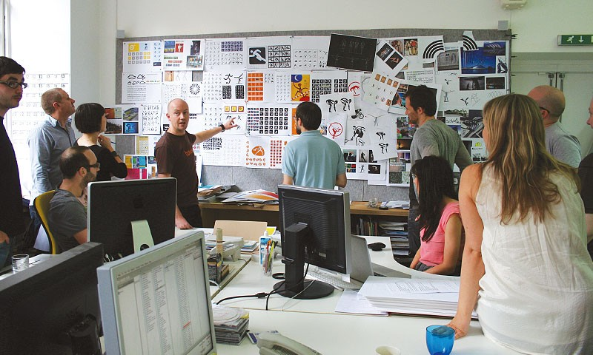
Cómo funciona una agencia de publicidad
La publicidad envuelve, principalmente, tres tipos de empresas: agencias, anunciantes y medios. Un publicista puede trabajar en cualquiera de ellas, ejerciendo diferentes funciones, pero es en las agencias de publicidad que se concentra gran parte de estos.
Trabajar en un ambiente relajado, lleno de creatividad y brainstorming, con los nombres más premiados del mercado, hace parte del imaginario de los profesionales del área.

Slide 36
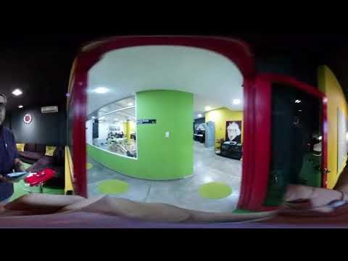

Slide 37


Slide 38
Atención o Ejecutivo de cuentas
Todo comienza en la Atención publicitaria. El profesional de esa área es responsable por ser el puente entre la agencia y el cliente. es quien toma el brief con el anunciante, organiza la información y lo pasa al equipo interno.
Después, acompaña la producción de la agencia y busca la aprobación junto al cliente, haciendo los contactos necesarios en ese proceso.
Por lidiar directamente con el cliente, ese profesional es clave para el éxito de la agencia. Pero, para trabajar en esa área, necesita tener mucho juego de cintura para lidiar con las cobranzas del cliente y con los límites de la agencia.

Slide 39
Planeación
Después de tomar la información con el cliente, el Ejecutivo de cuentas envía la demanda al departamento de Planeación. En esta área, el brief se refina con información de búsquedas sobre el mercado de actuación del clientes y el comportamiento del consumidor.
Esa información fundamenta la estrategia creada por Planeación, que desarrolla el concepto de la campaña, sugiere las piezas e indica el cronograma.
En esta área, el profesional necesita ser extremadamente estratégico, con una visión que abarque el negocio del cliente. Pero también necesita tener una observación creativa para desarrollar un concepto original e inspirar a los profesionales de la creación.

Slide 40
Redacción
Con el brief listo, la campaña comienza a tomar forma. Ahora, la redacción transforma el concepto de la campaña en textos, guiones, llamadas y títulos. Muchas veces, ese trabajo se realizar en un dupla creativa, que ya veremos a continuación.
El redactor publicitario necesita ser un experto en la escritura persuasiva. Su objetivo es dirigir el pensamiento de la audiencia a determinado objetivo, de manera atractiva.
Para eso, existen varios recursos de copywriting, como usar metáforas y frases de doble sentido, crear un sentido de urgencia, despertar la curiosidad o contar una historia que envuelva.

Slide 41
Creación
Finalmente, en la creación publicitaria es que la campaña gana vida. En las manos del director de arte, el concepto se transforma en fotos, videos, diseños e ilustraciones para las piezas publicitarias.
En asociación al redactor, el director de arte define las mejores imágenes para las piezas, que sean atractivas, que generen identificación y que transmitan el mensaje del cliente.
Generalmente, se espera que el director de arte haga su magia. Sin embargo, la creatividad debe estar presente en todas las áreas de la agencia, con el fin de buscar una solución original al cliente. Para eso, todos deben buscar referencias e inspiración.

Slide 42
Medios
El profesional de Medios conoce, como nadie, los medios. por eso, está presente en varios momentos de desarrollo de la campaña.
En la planeación, ayuda a seleccionar los mejores vehículos, de acuerdo con el perfil del público objetivo y el presupuesto del cliente, buscando el mejor costo beneficio.
A la hora de la creación, indica las dimensiones y orientaciones para cada formato de medio.
Después de finalizada la creación, también es el responsable por negociar los valores con los vehículos de la campaña.
Es esa negociación que, en muchos caso, define la remuneración de la agencia, pues, esta se dedica el 20% del valor invertido por el anunciante en los medios – el llamado BV/Bonus de Vehiculación) o Comisión de Agencia.

Slide 43
Otras áreas de una agencia de publicidad
Existen aún otras áreas que pueden o no existir, dependiendo del porte y de la organización de la agencia de publicidad. Conoce algunas de ellas y sus responsabilidades:
Investigación: nutrir la Planeación con datos sobre el cliente, mercado y consumidor.
Producción: produce fotos, videos y audios para el área de Creación.
En las agencias pequeñas, es común que la Investigación sea realizada por Planeación; la Producción se terceriza.
Pero, si la agencia es grande, puede tener uno o más profesionales especializados en cada área, centralizando todo el servicio dentro de la agencia.

Slide 44
La web en las agencias de publicidad
El marketing digital trajo diversas nuevas posibilidades para la publicidad y dio una nueva mira en el mercado. ¿Cómo absorber las demandas de la web dentro de una agencia?
Aquel método tradicional no lograba entenderse con la dinámica ni con los nuevos formatos que la web exigía. por eso, diferentes soluciones aparecieron.
En los últimos años, surgieron muchas agencias digital, enfocadas solo en la web. En esas empresas, generalmente, existe un híbrido entre cargos tradicionales de una agencia, como Atención, Planeación y profesionales enfocados en lo digital, como Medios Online, SEO y Programación.

Slide 45


